Slide 1
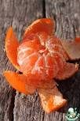
«Сказка про одинокий мандарин»
Создана учениками
1 Д , класса по мотивам фильма «Мандарин»
Записана педагогом-психологом Ивановой И.М.

Slide 2
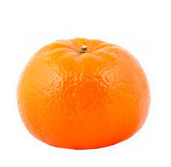
Жил да был Мандарин,
Он ни с кем не дружил
Было скучно ему
Быть все время одному.

Slide 3
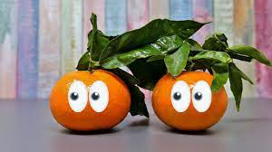
Однажды повстречал он такого же как он
И был очень удивлен....

Slide 4
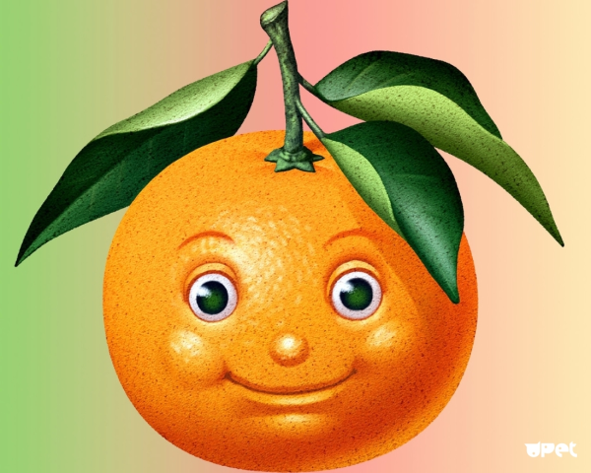
Он такого же цвета как и Я!
Напрошусь к нему в друзья...
Будем вместе мы играть,
Песни петь, читать, гулять ....

Slide 5
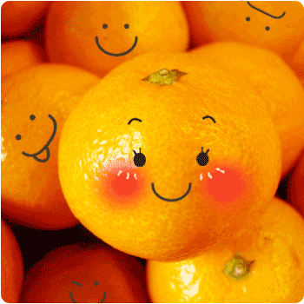
Чтобы были друзья
Нужно быть открытым,
Не бояться подходить
И предлагать дружить!

